Slide 1
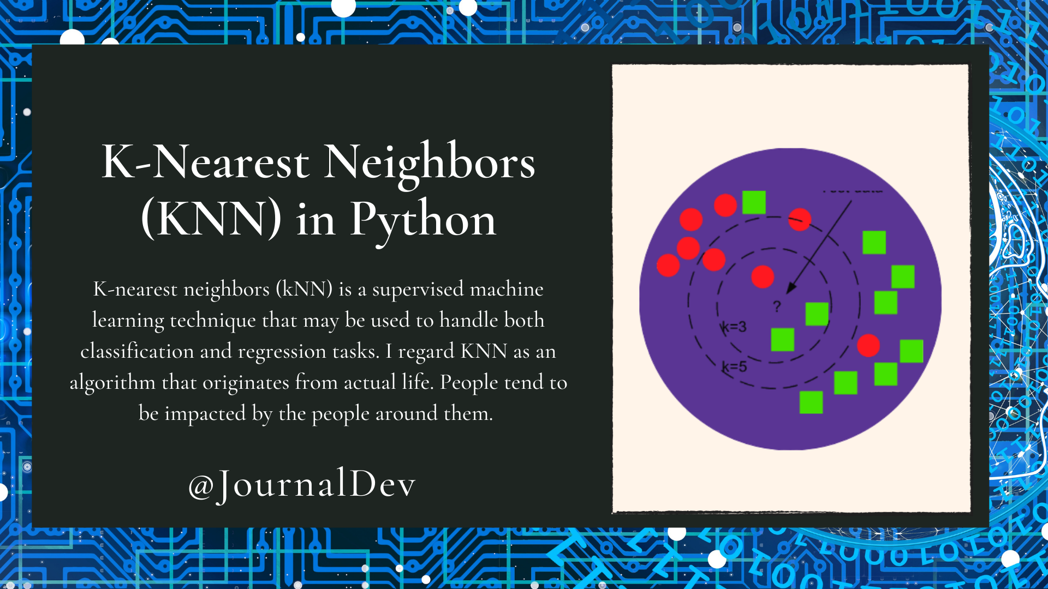
Notes:
Thuật toán K Nearest Neighbor (KNN) là một thuật toán học máy đơn giản, không tham số được sử dụng cho cả nhiệm vụ phân loại và hồi quy. Thuật toán này dựa trên giả định rằng các mục tương tự nằm gần nhau trong không gian đặc điểm. KNN hoạt động bằng cách tìm k-nearest neighbors với một điểm truy vấn nhất định và dự đoán lớp hoặc giá trị của điểm truy vấn dựa trên các lớp hoặc giá trị của các hàng xóm của nó.

Slide 2
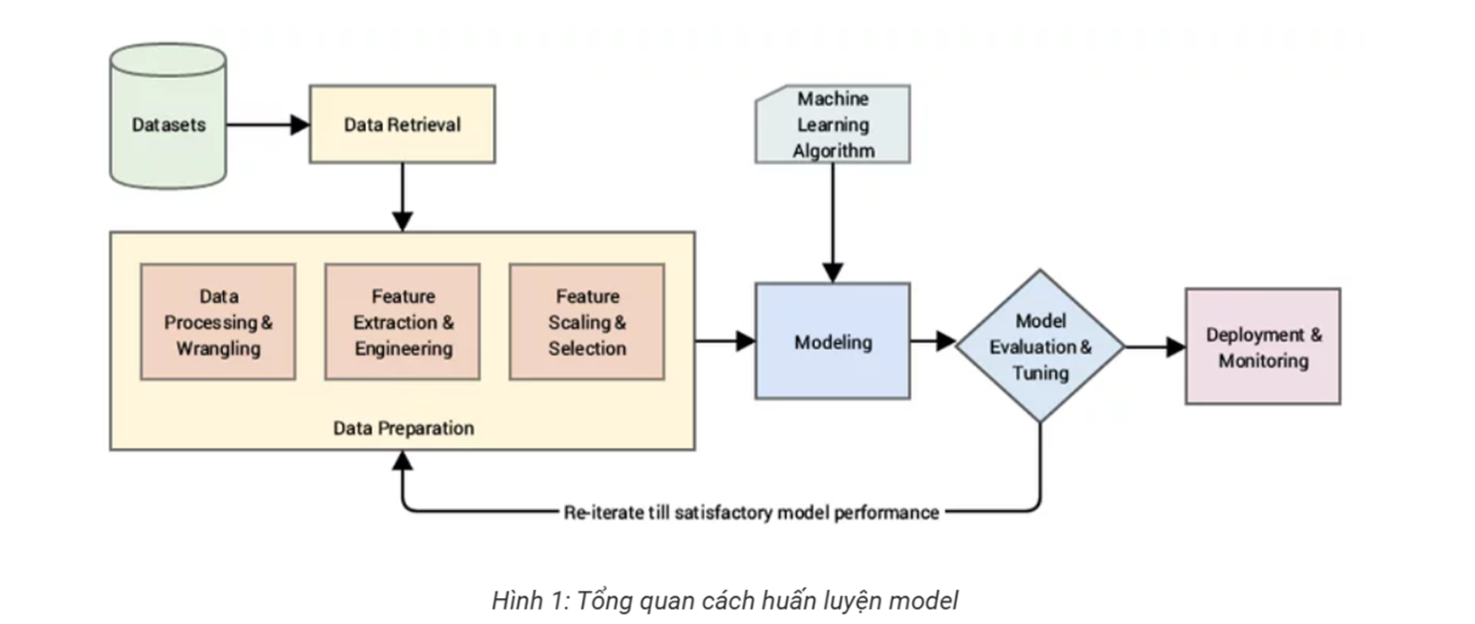
Notes:
Cách huấn luyện model KNN
Datasets (Tập dữ liệu): Đây là nguồn dữ liệu ban đầu được dùng để huấn luyện mô hình. Dữ liệu này sẽ được lấy từ các nguồn khác nhau.
Data Retrieval (Truy xuất dữ liệu): Bước này liên quan đến việc lấy dữ liệu từ tập dữ liệu, chuẩn bị cho quá trình xử lý tiếp theo.
Data Preparation (Chuẩn bị dữ liệu): Bao gồm các bước nhỏ bên trong nhằm xử lý và làm sạch dữ liệu:
Data Processing & Wrangling (Xử lý & Biến đổi dữ liệu): Đây là bước xử lý dữ liệu thô, loại bỏ các giá trị thiếu, xử lý ngoại lệ, và làm sạch dữ liệu để đảm bảo chất lượng cho mô hình.
Feature Extraction & Engineering (Trích xuất & Kỹ thuật đặc trưng): Xác định và tạo ra các đặc trưng (feature) quan trọng từ dữ liệu để mô hình có thể học tốt hơn.
Feature Scaling & Selection (Chuẩn hóa & Chọn lọc đặc trưng): Tiến hành chuẩn hóa dữ liệu (chẳng hạn đưa về cùng thang đo) và chọn ra các đặc trưng phù hợp nhất cho mô hình để tăng hiệu suất.
Modeling (Mô hình hóa): Ở giai đoạn này, dữ liệu đã được chuẩn bị sẽ được đưa vào thuật toán học máy để huấn luyện mô hình.
Model Evaluation & Tuning (Đánh giá & Điều chỉnh mô hình): Sau khi mô hình được huấn luyện, nó sẽ được đánh giá để xác định hiệu suất. Nếu mô hình chưa đạt yêu cầu, các thông số hoặc thuật toán sẽ được điều chỉnh và quá trình có thể lặp lại cho đến khi đạt được kết quả mong muốn.
Deployment & Monitoring (Triển khai & Giám sát): Khi mô hình đạt yêu cầu, nó sẽ được triển khai vào môi trường thực tế và giám sát để đảm bảo hiệu quả. Trong quá trình này, mô hình có thể tiếp tục được điều chỉnh hoặc tái huấn luyện khi cần.

Slide 3
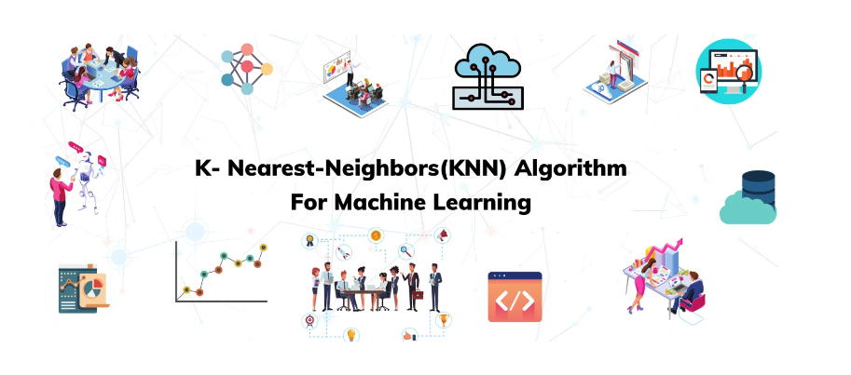
Notes:
Các ứng dụng của K-Nearest Neighbors (KNN):
01 Nhận diện chữ viết tay
02 Nhận dạng khuôn mặt
03 Nhận dạng đối tượng trong hình ảnh
04 Phân loại hình ảnh
05 Phân tích và nhận diện đối tượng trong video

Slide 4

Notes:
Ưu điểm của KNN:
Độ phức tạp tính toán của quá trình training là bằng 0.
Việc dự đoán kết quả của dữ liệu mới rất đơn giản.
Không cần giả sử gì về phân phối của các class.
Nhược điểm của KNN:
KNN rất nhạy cảm với nhiễu khi K nhỏ.
Như đã nói, KNN là một thuật toán mà mọi tính toán đều nằm ở khâu test. Trong đó việc tính khoảng cách tới từng điểm dữ liệu trong training set sẽ tốn rất nhiều thời gian, đặc biệt là với các cơ sở dữ liệu có số chiều lớn và có nhiều điểm dữ liệu. Với K càng lớn thì độ phức tạp cũng sẽ tăng lên. Ngoài ra, việc lưu toàn bộ dữ liệu trong bộ nhớ cũng ảnh hưởng tới hiệu năng của KNN.

